Slide 1




MODULO TSS
CAPITOLO C
Caratteristiche della Persona da Assistere e Trasportare
Addetto al Trasporto Sanitario Semplice
Struttura Formazione AREU

Slide 2

TSS
OBIETTIVI
OBIETTIVI
Comprendere:
le principali problematiche della persone portatrici di handicap psicofisici;
le principali problematiche delle persone affette da patologia cronica degenerativa;
le principali problematiche relative al trasporto e all’accompagnamento sanitario semplice di pazienti dializzati, anziani non autosufficienti, diversamente abili, affetti da disagio psichico.

Slide 3

TSS
Persona dializzata
Definizione
Persona che presenta una compromissione patologica della funzionalità renale (purificare il sangue) tale per cui necessita di sostituirla tramite una tecnica definita “emodialisi”.
Notes:
Insufficienza renale: è la riduzione patologica della funzionalità renale (i reni non svolgono più la loro funzione di depurare il sangue eliminando le sostanze di scarto).

Slide 4
TSS
Emodialisi
E’ una tecnica di sostituzione parziale della funzione renale. Durante il trattamento il sangue viene pompato fuori dal corpo attraverso una macchina detta dializzatore, che si comporta come un rene artificiale. Questo dispositivo rimuove i liquidi in eccesso, le scorie e riporta il sangue pulito al corpo.

Slide 5
TSS
Persona dializzata
Caratteristiche/Problematiche
Prima della seduta di emodialisi è possibile avere una persona con difficoltà respiratoria e malessere generalizzato.
Dopo la seduta di emodialisi è possibile avere una persona con spossatezza, abbassamento della pressione arteriosa aumento del battito cardiaco.

Slide 6
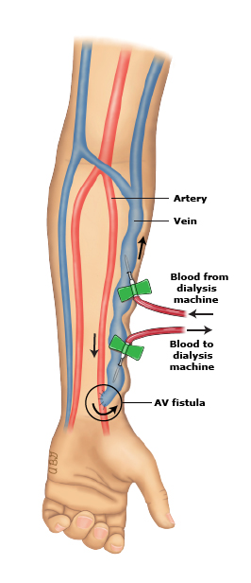
TSS
Persona dializzata
Caratteristiche/Problematiche
La persona dializzata è solitamente provvista di una fistola artero-venosa alla quale è doveroso prestare attenzione dopo la seduta di emodialisi.
Notes:
Fistola artero-venosa: è una comunicazione creata chirurgicamente tra un’arteria e una vena; è finalizzata alla tecnica di depurazione del sangue.

Slide 7
TSS
Persona dializzata
Raccomandazioni
Sorvegliare durante il trasporto
In caso di malore valutare la persona tramite lo schema ABCDE
Controllare la fistola artero-venosa nel caso che la stessa sanguini
Notes:
Nella fase post-seduta rilevare la pressione e la saturazione aiutano, in caso di malore (vomito, crampi, sudorazione, mal di testa, debolezza), l’operatore di SOREU a gestire l’evento nella maniera più idonea all’assistito. Si deve evitare di utilizzare l’arto con la fistola durante la misurazione della pressione arteriosa, perchè potrebbe danneggiarla.
Infine, può capitare che la fistola artero-venosa sanguini nel post seduta. Una semplice compressione può risolvere il problema. Ricordiamoci di coinvolgere il trasportato in tutte queste opzioni.
Precisazioni:
Emorragie: durante l’emodialisi viene somministrata eparina per evitare la coagulazione del sangue nelle linee della macchina. Aumenta il rischio di emorragia sia durante il trattamento che successivamente. Può capitare infatti che improvvisamente il paziente abbia perdite di sangue, anche abbondanti, dalla sede di inserzione degli aghi nel braccio.
Ipotensione: Durante la dialisi, oltre alle sostanze tossiche, vengono sottratti anche i liquidi in eccesso. Questa operazione può provocare un abbassamento brusco della pressione arteriosa, associato a vomito, crampi agli arti inferiori, mal di testa, ecc.

Slide 8

TSS
Persona anziana non autosufficiente
Definizione
Si definisce non autosufficiente chi presenta una condizione di incapacità di provvedere a se stesso autonomamente. Si tratta di persone che hanno una riduzione parziale o totale delle capacità funzionali che influisce sulla qualità della vita.

Slide 9
TSS
Persona anziana non autosufficiente
Caratteristiche/Problematiche
Deficit motori, sensitivi e cognitivi che causano riduzione dell’autonomia della persona
Difficoltà ad assolvere le azioni più semplici per la cura della persona
Difficoltà di comunicazione dei bisogni percepiti
Forte routine abitudinaria
Aumento della percezione della paura in generale.
Notes:
Le persone non autosufficienti possono presentare diversi gradi di difficoltà. In generale possiamo affermare che la perdita di autonomia nella gestione della propria persona ha diverse sfaccettature e che può riguardare sia la gestione della propria persona, fino alla comunicazione dei bisogni e addirittura la percezione degli stessi.
Una persona anziana non autosufficiente presenta comportamenti abitudinari fortemente radicati che vanno assecondati. Inoltre la sensazione di paura aumenta nei confronti delle situazioni nuove o di posti inesplorati.

Slide 10
TSS
Persona anziana non autosufficiente
Raccomandazioni
Aiutare e accompagnare negli spostamenti, soprattutto durante le operazioni di salita/discesa dal mezzo;
Avere cura nel trasporto di eventuali dispositivi ausiliari (es. stampelle, bastone, ecc.);
Se possibile, trasportare un parente o un conoscente della persona anziana al fine di favorirne il benessere psichico (controllo su paure, eventuale disagio di essere trasportato da uno sconosciuto, ecc.).
Notes:
Oltre ad aiutare la persona a salire e scendere dal veicolo, è importante assecondare alcune routine (ad esempio se ci viene richiesta una coperta come abitudine..) che permettono alla persona anziana di avere qualcosa di familiare e conosciuto vicino a se. Questo riduce l’ansia e ci permette di gestire meglio il trasporto e aiuta gli operatori a monitorare il trasportato costantemente guadagnando la sua fiducia. Il miglior modo di gestire la persona anziana è avere la possibilità di trasportare un suo parente/care-giver che conoscendo la persona elimina ogni possibile problema.

Slide 11


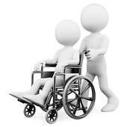
TSS
Persona diversamente abile
Definizione
La disabilità è la condizione di chi, in seguito a una o più menomazioni, ha una ridotta capacità d'interazione con l'ambiente rispetto a ciò che è considerata la norma, pertanto è meno autonomo nello svolgere le attività quotidiane e lo pone in condizioni di svantaggio nel partecipare alla vita sociale.
Notes:
La persona diversamente abile è un soggetto che si trova in una condizione personale che, in seguito ad una o più menomazioni, riduce la capacità d'interazione con l'ambiente sociale, quindi è meno autonomo nello svolgere le attività quotidiane. Tipico esempio cieco o sordo/muto.

Slide 12


TSS
Persona diversamente abile
Caratteristiche/Problematiche
Tipologia di disabilità
Comunicazione/interazione con il personale addetto al trasporto
Mobilizzazione della persona assistita
Gestione di eventuali presidi sanitari e/o di mobilizzazione
Notes:
Le problematiche legate alle persone diversamente abili sono molte e tra le più svariate, pensare di raccontarle tutte è impossibile. Tuttavia si possono individuare delle ideali macro aree che ruotano principalmente intorno alla comunicazione con una persona diversamente abile; alla sua mobilizzazione (pensiamo a come sono articolate alcune carrozzine) e/o alla gestione di eventuali presidi come possono essere i sondini, le tracheostomie, i ventilatori portatili e/o i tutori ortopedici.
Avere ben chiare queste aree ci aiuta a comprendere meglio alcuni comportamenti della persona o a gestire alcune situazioni inattese o fuori dall’ordinario.

Slide 13

TSS
Persona diversamente abile
Raccomandazioni
Assicurare correttamente al mezzo gli eventuali ausili meccanici (carrozzine, deambulatori ecc.)
Aiutare i pazienti nelle manovre di salita e discesa dal mezzo
Prestare continua attenzione ai bisogni della persona trasportata
Notes:
Alcuni ausili meccanici richiedono una conoscenza nella gestione degli stessi che necessariamente deve essere acquisita prima del trasporto onde evitare inconvenienti. Per esempio se pensiamo ad una carrozzina è necessario saper individuare il freno e il sistema di apertura/chiusura della stessa.
Nell’ambito del “prestare attenzione ai bisogni” si intende: confrontarsi, se possibile, con le figure che quotidianamente hanno in carico la persona diversamente abile (parenti, educatori, personale sanitario ospedaliero, ecc.), circa le necessità che potrebbe esprimere durante il trasporto.

Slide 14

TSS
Persona affetta da disagio psichico
Definizione
Persona in una condizione più o meno grave di sofferenza psichica.
Principali disturbi:
Ansia
Depressione
Mania
Fobia
Ossessione
Isteria
Notes:
lL termine psicosi indica una tipologia di disturbo psichiatrico, espressione di una severa alterazione dell'equilibrio psichico dell'individuo, con compromissione dell'esame di realtà, frequente assenza di insight, e frequente presenza di disturbi del pensiero come deliri ed allucinazioni.
Esistono diverse articolazioni cliniche dei disturbi psicotici. I sintomi psicotici sono ascrivibili a disturbi di forma del pensiero, disturbi di contenuto del pensiero, e disturbi della sensopercezione.

Slide 15
TSS
Persona affetta da disagio psichico
Raccomandazioni
Non negare mai RISPETTO e CONSIDERAZIONE;
Usa un tono di voce calmo e rassicurante;
Utilizza la PAZIENZA e la COMPRENSIONE;
Fai attenzione alle disabilità fisiche;
Coinvolgi se è utile, i familiari o gli amici;
Previeni eventuali possibili atti autolesionistici.

Slide 16
TSS
Persona affetta da patologie
cronico-degenerative
Definizione
Una persona affetta da malattia cronica presenta sintomi che non si risolvono nel tempo né giungono a miglioramento. Sono croniche tutte quelle patologie «caratterizzate da un lento e progressivo declino delle normali funzioni fisiologiche».

Slide 17
TSS
Persona affetta da patologie
cronico-degenerative
Caratteristiche
In un malato cronico si possono alternare periodi di remissione, nei quali i sintomi diminuiscono o sono maggiormente sopportati, e periodi di riacutizzazione o peggioramento.
Le principali patologie croniche:
Cardiopatie;
Tumori;
Patologie gastriche o intestinali;
Neurologiche (Demenza, Alzheimer…),
Patologie respiratorie (BPCO, Enfisema…)
muscolo-scheletriche...

Slide 18
TSS
Persona affetta da patologie
cronico-degenerative
Raccomandazioni
Tenere sotto controllo senza mai perdere di vista il paziente;
Prestare attenzione ai bisogni/necessità derivanti dalla loro patologia;
Trattare con rispetto e attenzione.

Slide 19

TSS
TUTTI I PAZIENTI
prestare continua attenzione alle loro condizioni di salute;
in caso di emergenza/urgenza Sanitaria contattare tempestivamente il 112/118 e seguire le istruzioni

Slide 20


Slide 21
TSS
CONCLUSIONI
I pazienti che usufruiscono di questo servizio sono spesso portatori di handicap psicofisici o di patologie croniche degenerative.
Qualunque sia lo stato psicofisico della persona trasportata, occorre mantenere sempre un atteggiamento professionale e non sottovalutare mai le sue richieste di aiuto.
In caso di Urgenza Emergenza Sanitaria contattare il 112/118

Slide 22
MODULO TSS
CAPITOLO C
La valutazione ABCD (cenni)
Struttura Formazione AREU

Slide 23
TSS
Valutazione: Schema ABCD (cenni)
Schema di comportamento che permette una valutazione rapida ed efficace della persona in caso di necessità. Si esamina in sequenza:
A (Airways) – Vie Aeree/Coscienza
B (Breathing) – Attività Respiratoria
C (Circulation) – Attività Circolatoria
D (Disabitliy) – Stato Neurologico

Slide 24

TSS
Valutazione: Schema ABCD (cenni)
A (Airways) – Vie Aeree/Coscienza
Chiama (senza scuotere) la persona.
È cosciente?
È sveglio?
Parla?
Ha le vie aeree pervie?

Slide 25
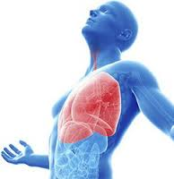
TSS
Valutazione: Schema ABCD (cenni)
B (Breathing) – Attività Respiratoria
Controlla il respiro, osserva l’espansione del torace.
Respira? Lento? Veloce?
Come respira? Normale? Difficoltoso (come/diverso dal solito)?
Fa rumore respirando (sibili, fischi, rantoli)?

Slide 26
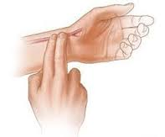
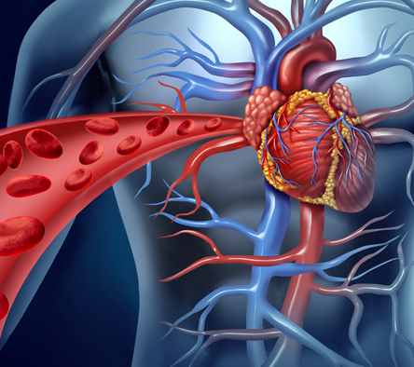
TSS
Valutazione: Schema ABCD (cenni)
C (Circulation) – Attività Circolatoria
Controlla il circolo.
Frequenza Cardiaca: Polso radiale
Com’è il colorito della cute?
È sudato?

Slide 27

TSS
Valutazione: Schema ABCD (cenni)
D (Disabitliy) – Stato Neurologico
Valuta lo stato neurologico.
Parla bene? Parla male (come/diverso dal solito)?
Ha la bocca storta (come/diverso dal solito)?
Alza in maniera uguale gli arti superiori (come/diverso dal solito)?

Slide 28
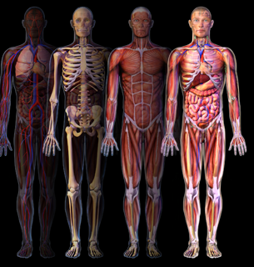
TSS
Valutazione: Schema ABCD (cenni)
RACCOLTA DATI utili da comunicare
al Sistema d’Emergenza
Ha dolore? Dove?
Soffre di qualche malattia? Quale?
Assume farmaci? Quali?
Ha allergia a qualche farmaco?

Slide 30
TSS
CONCLUSIONI
È importante avere lo schema ordinato
A (Airways) – Vie Aeree/Coscienza
B (Breathing) – Attività Respiratoria
C (Circulation) – Attività Circolatoria
D (Disabitliy) – Stato Neurologico
perché permette una rapida ed efficace valutazione della persona trasportata, da comunicare al Sistema d’Emergenza, in caso di necessità

